Slide 1













UỶ BAN NHÂN DÂN PHƯỜNG LONG BIÊN
TRƯỜNG TIỂU HỌC LONG BIÊN
NHIỆT LIỆT CHÀO MỪNG
QUÝ THẦY CÔ VỀ DỰ GIỜ
Môn TIẾNG VIỆT
LỚP 4A7
Giáo viên: Đào Thị Đảm

Slide 2




Slide 3

ĐỌC SÁCH BÁO VIẾT VỀ NHỮNG CÔNG TRÌNH KIẾN TRÚC NỔI TIẾNG TRÊN THẾ GIỚI

Slide 4

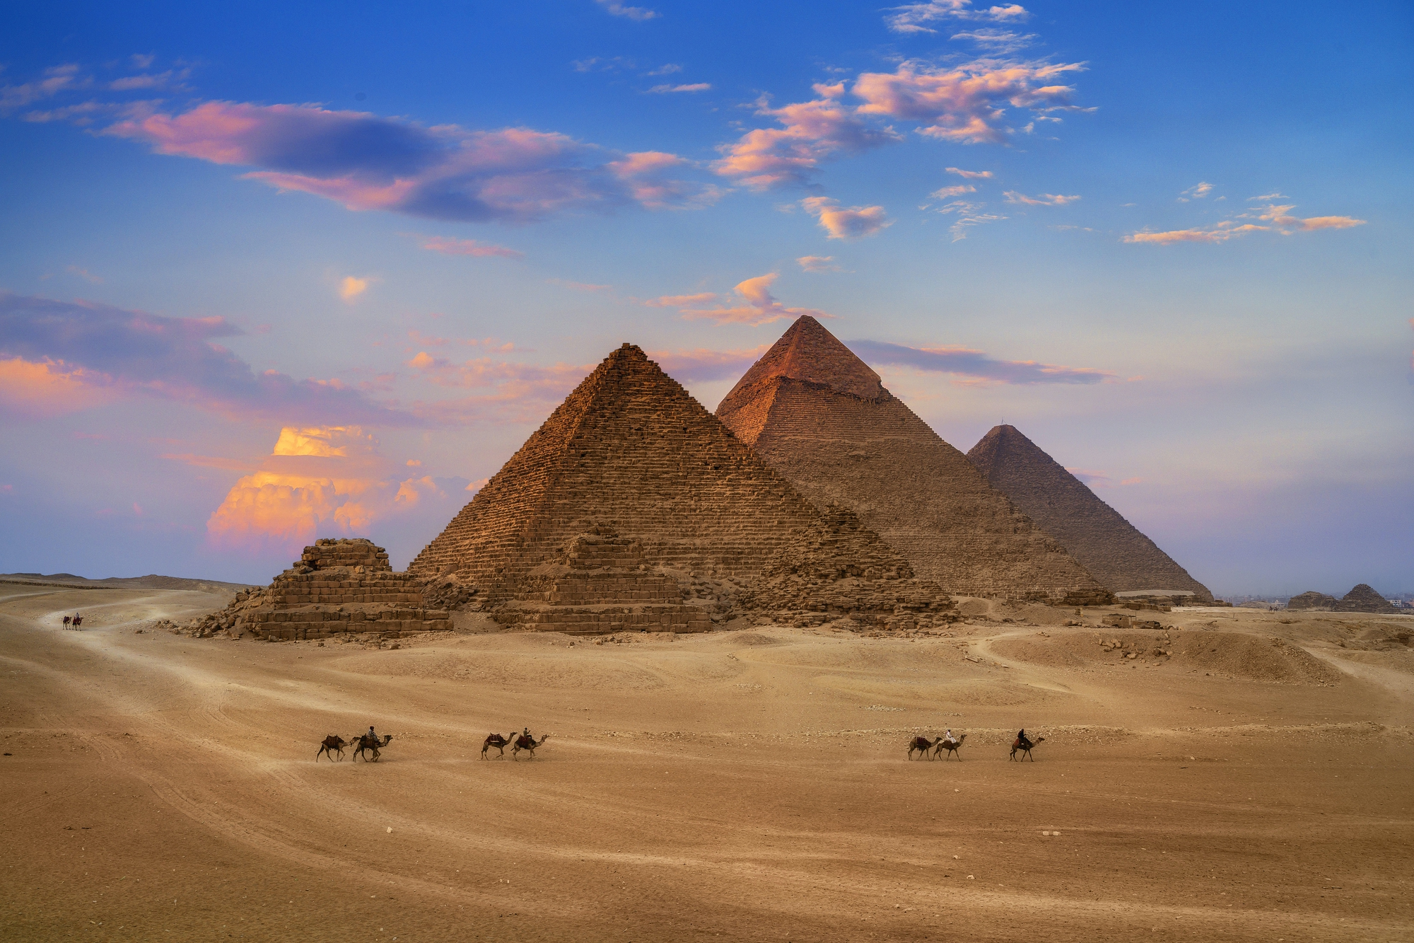
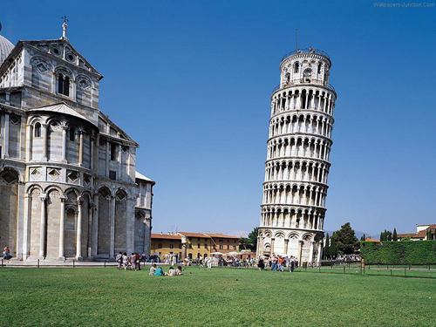
1. Đọc sách báo viết về những công trình kiến trúc nổi tiếng trên thế giới
Kim tự tháp Ai Cập.
Tháp nghiêng Pi-sa (Ý).

Slide 5
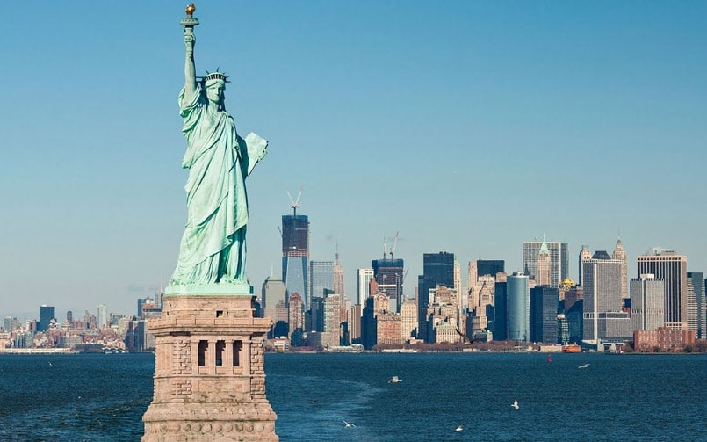
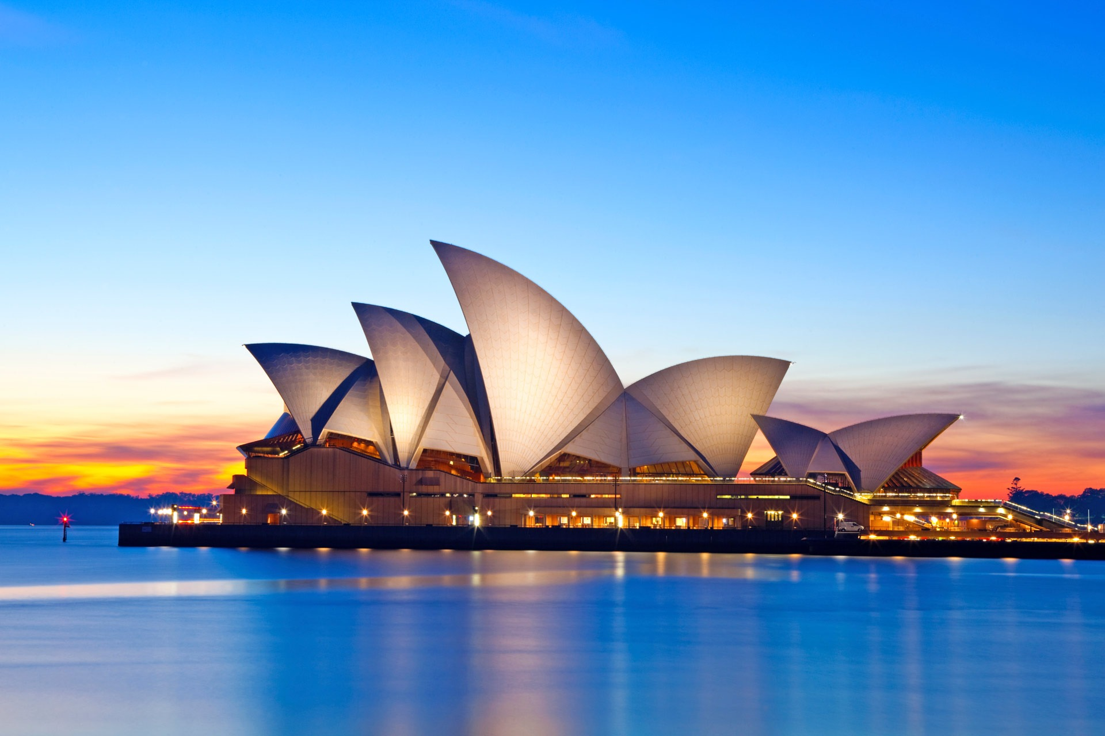
Tượng nữ thần tự do (Mỹ).
Nhà hát Opera Sydney (Úc)

Slide 6
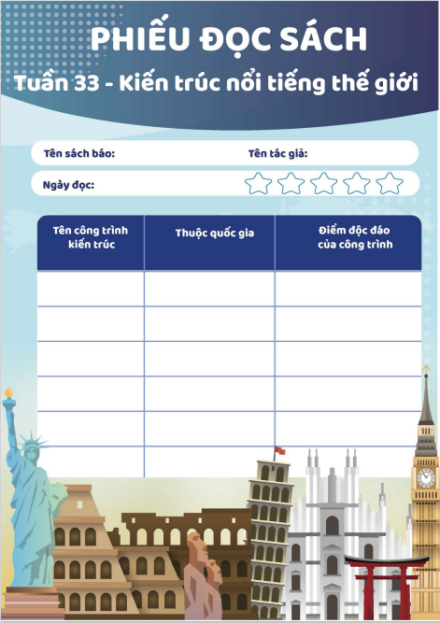
2. Viết phiếu đọc sách theo mẫu.

Slide 7

Trao đổi với bạn những suy nghĩ của em về công trình kiến trúc nổi tiếng trong bài đọc.
Tên công trình đó là gì?
Thuộc quốc gia nào?
Những điểm độc đáo của công trình?...

Slide 8






Về nhà: Chia sẻ với người thân cách viết thư điện tử

Slide 9



GV ĐIỀN VÀO ĐÂY
GV ĐIỀN VÀO ĐÂY
GV ĐIỀN VÀO ĐÂY
GV ĐIỀN VÀO ĐÂY

Slide 10




